Slide 1
Laboratory manufacturing stages
Nylon
removable dentures
Removable dentures made of polyurethane DentALur
Removable dentures from
acrylic plastic

Slide 2
Laboratory stages of manufacturing nylon removable dentures
1.Research of the master model in
parallelometer and blocking
undercuts
6.Gating modeling
systems
2. Duplication of master models
7. Removing wax from the cuvette
3.Prosthesis design and modeling
Wax composition
8.Injection
4. Installation of artificial teeth
9. Processing of the finished prosthesis
5. Plastering the model into the base
cuvettes
Ready prosthesis

Slide 3
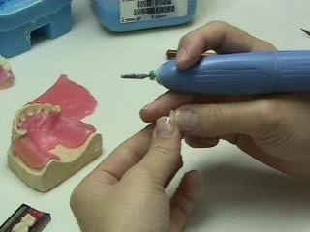
Installation of artificial teeth
Next stage

Slide 4
Лабораторные этапы изготовления съёмных протезов из полиуритана ДентАЛур
Клинические и лабораторные этапы изготовления протеза с базисом из
полиуритана не отличаются от общепринятых до этапа замены
воска на пластмассу
1.Формовка гипсовой модели с
восковой композицией в кювету
для свободного литья
6.Подготовка картриджа
с материалом
2.Освобождение искусственных
зубов от воска
7.Подготовка модели, силиконовой
формы и картриджа к литью
3.Изготовление литниковых ходов
8.Заполнение формы
материалом ДентАЛур
4. Установка искусственных зубов
в полученной силиконовой форме
9.Полимеризация материала
5.Подготовка модели ,покрытие
изолирующим лаком
10.Извлечение протеза из кюветы,
с последующей обработкой

Slide 5
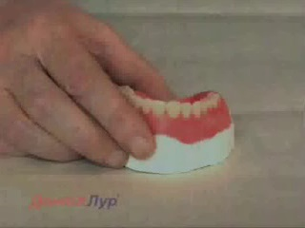
molding a plaster model into a ditch for free casting
Next stage

Slide 6
Лабораторные этапы изготовления съёмных протезов из акриловой пластмассы
1.Изготовление гипсовых
моделей
6.Загипсовка восковой композиции
в кювету
2.Изготовление восковых шаблонов
с окклюзионными валиками
7.Выпаривание воска, покрытие
изолирующим лаком
3.Загипсовка моделей в окклюдатор
8.Паковка пластмассового теста,
полимеризация пластмассы
4.Постановка искусственных зубов
9.Обработка протеза
5.Окончательное моделирование
восковой композиции
10.Шлифование и полирование
протеза

Slide 7
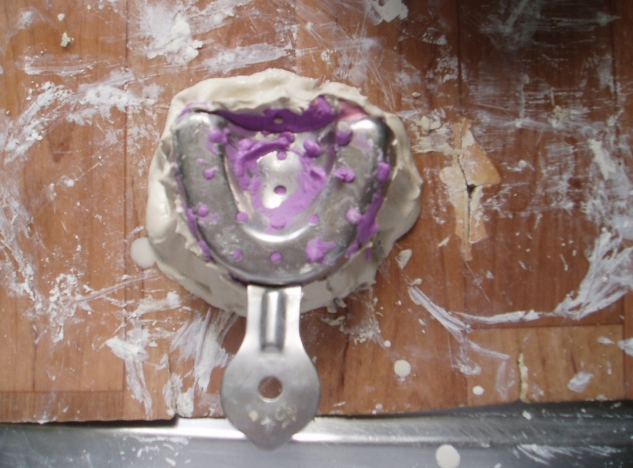
Making plaster models
Далее

Slide 8
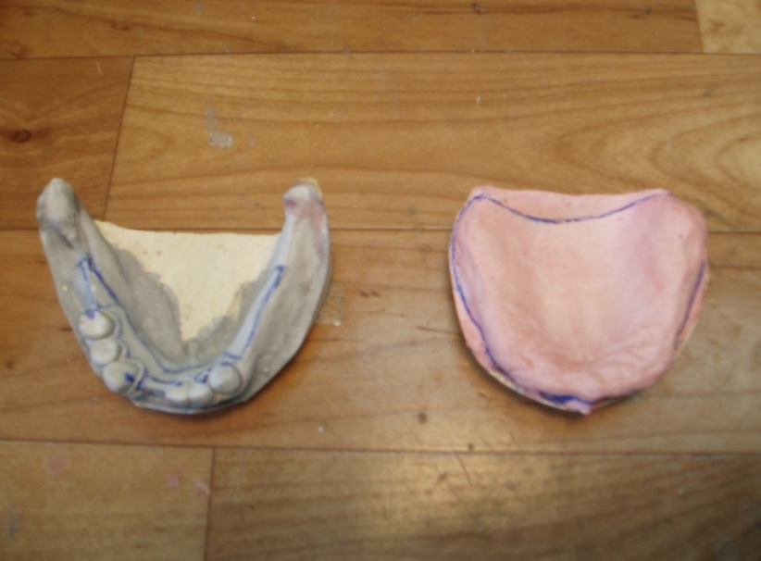
Making plaster models
Next

Slide 9
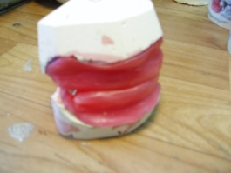
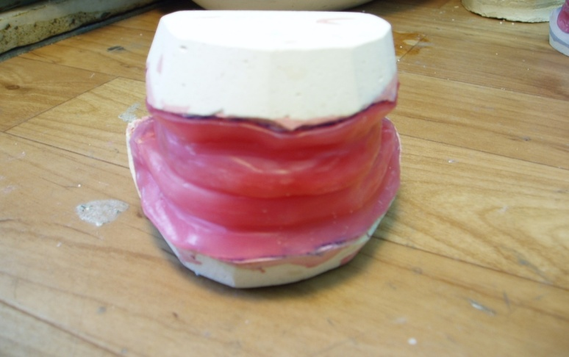
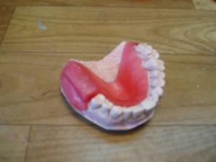
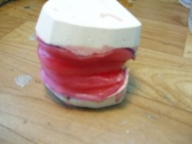
Making wax templates with occlusal ridges
Следующий этап

Slide 10
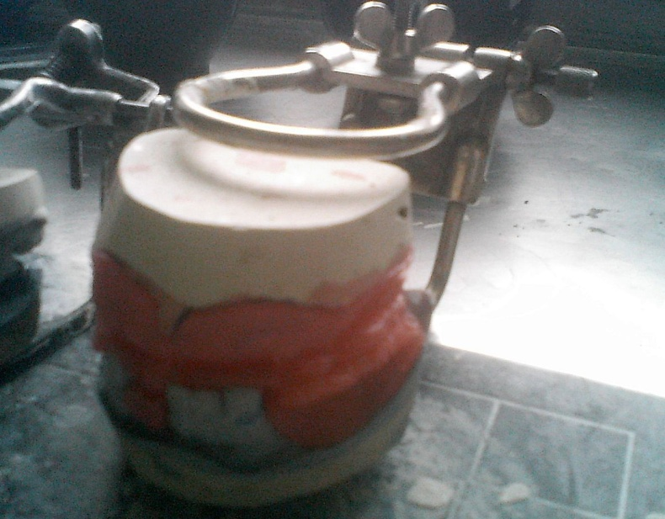
Plastering models into an occluder
Далее

Slide 11
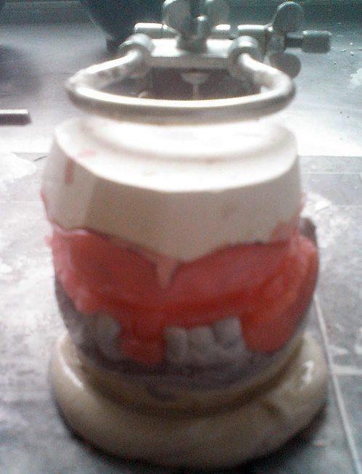
Plastering models into an occluder
Далее

Slide 12
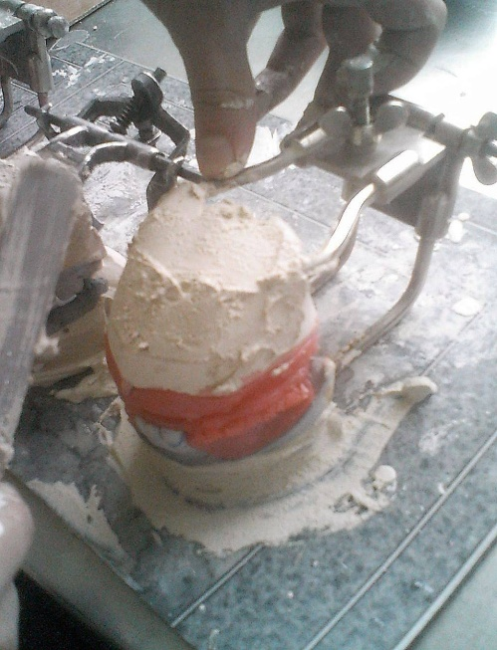
Plastering models into an occluder
Далее

Slide 13
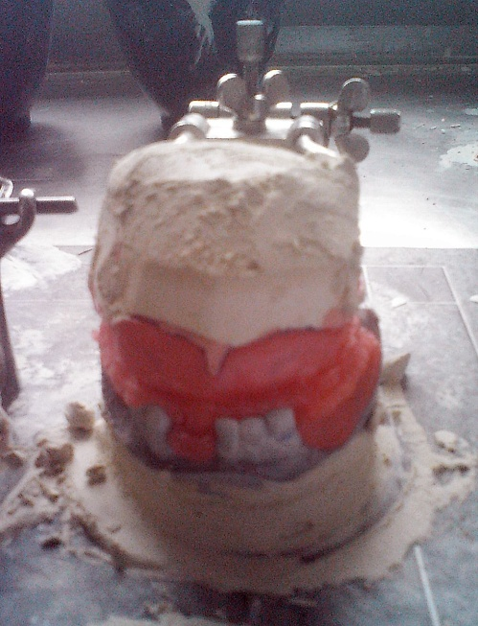
Plastering models into an occluder
Следующий этап

Slide 14
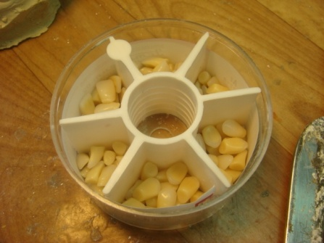
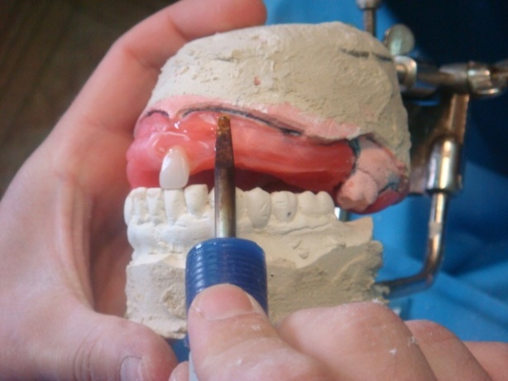
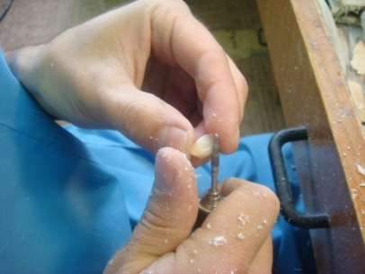
Installation of artificial teeth
Следующий этап

Slide 15
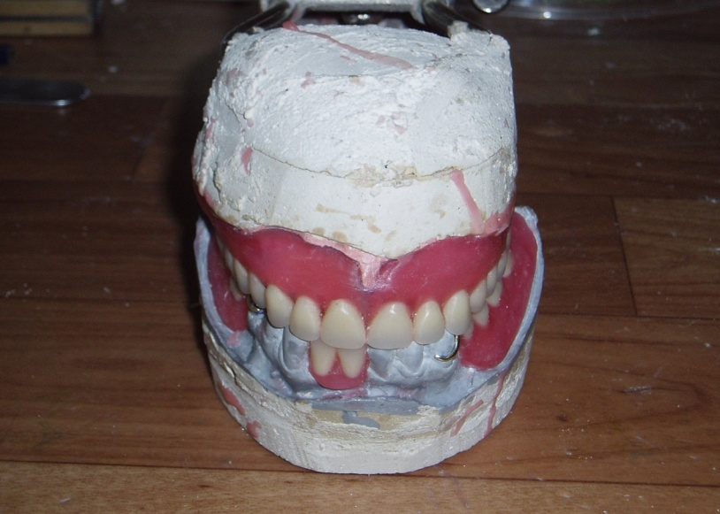
Final modeling of the wax composition
Следующий этап

Slide 16
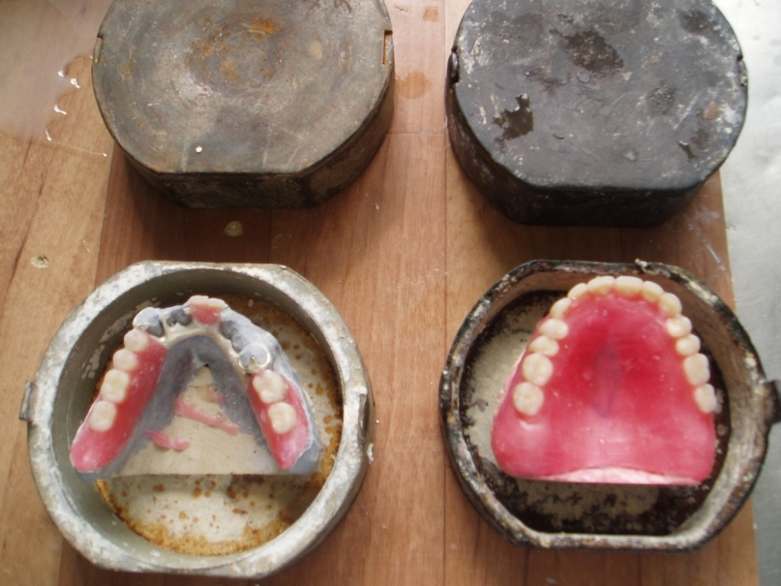
Plastering the wax composition into a cuvette
Далее

Slide 17
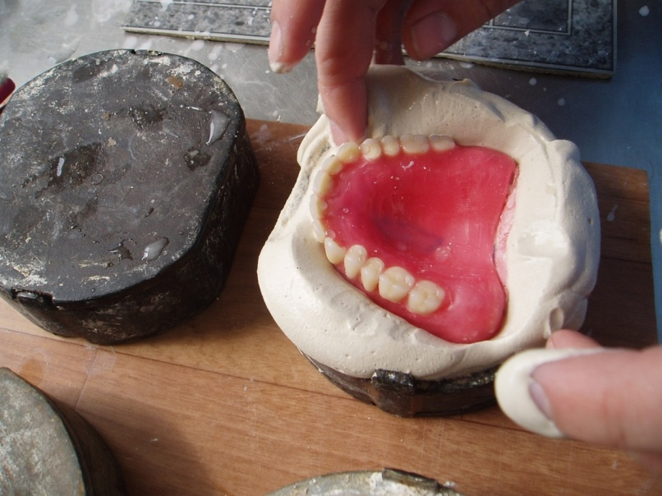
Plastering the wax composition into a cuvette
Далее

Slide 18
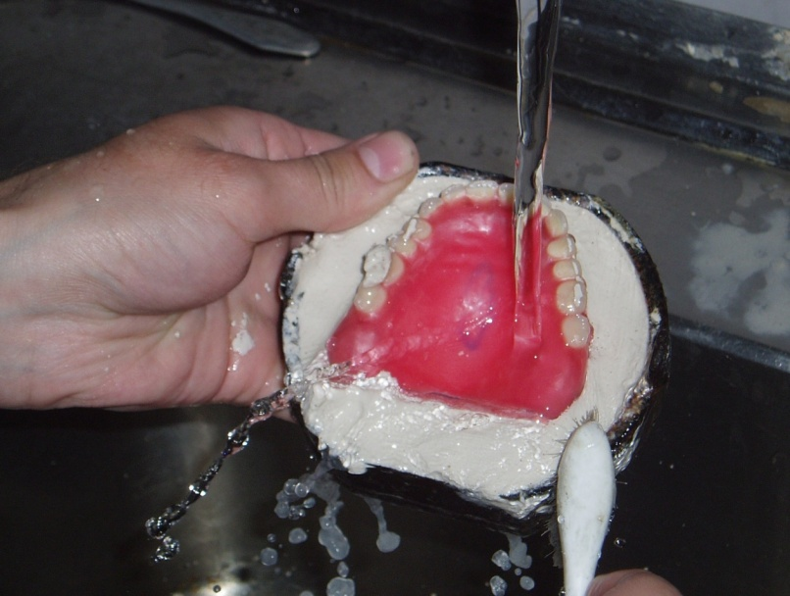
Plastering the wax composition into a cuvette
Далее

Slide 19
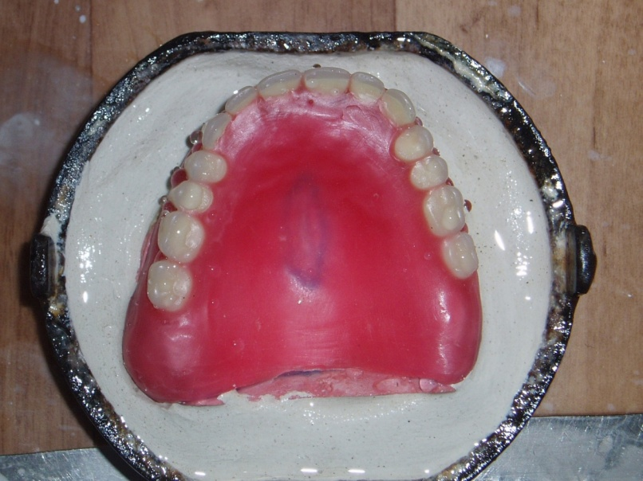
Plastering the wax composition into a cuvette
Далее

Slide 20
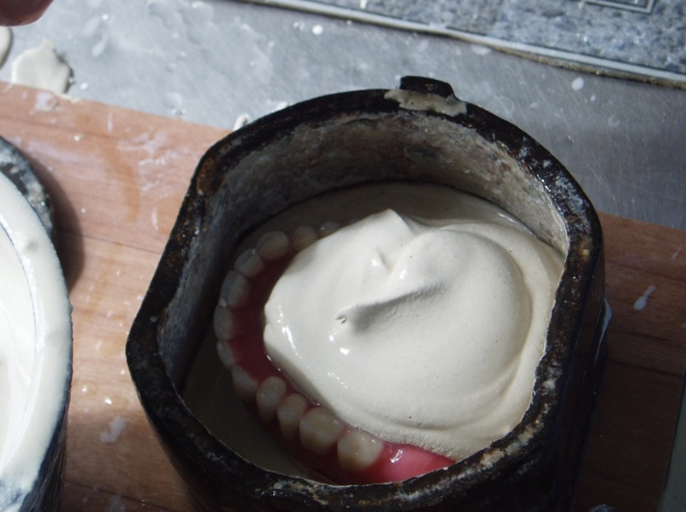
Plastering the wax composition into a cuvette
Далее

Slide 21
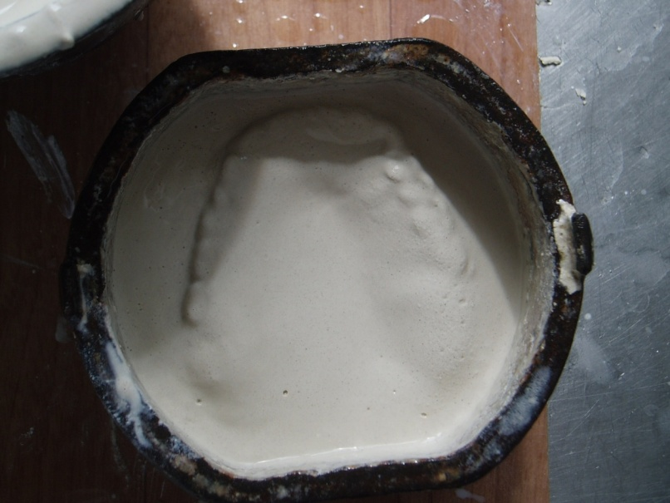
Plastering the wax composition into a cuvette
Далее

Slide 22
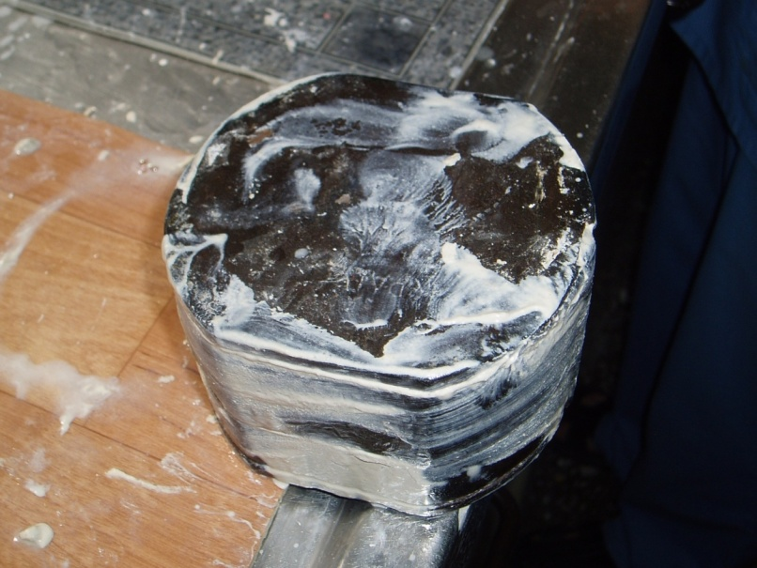
Plastering the wax composition into a cuvette
Следующий этап

Slide 23
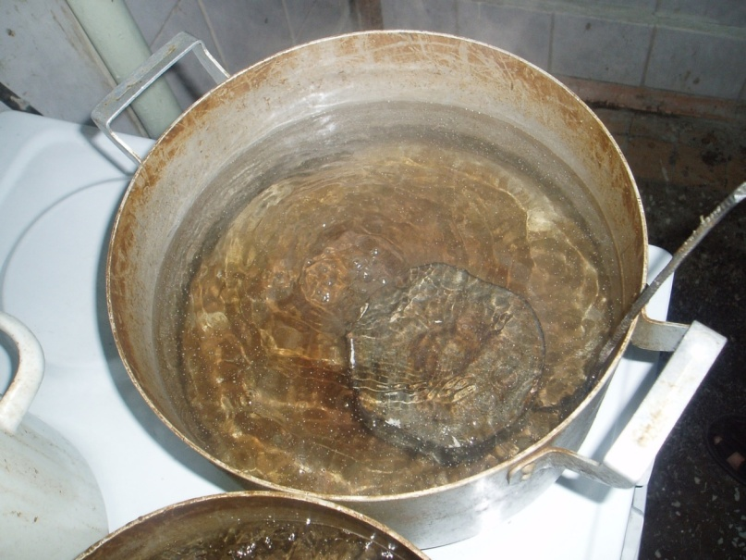
Evaporation of wax
Далее

Slide 24
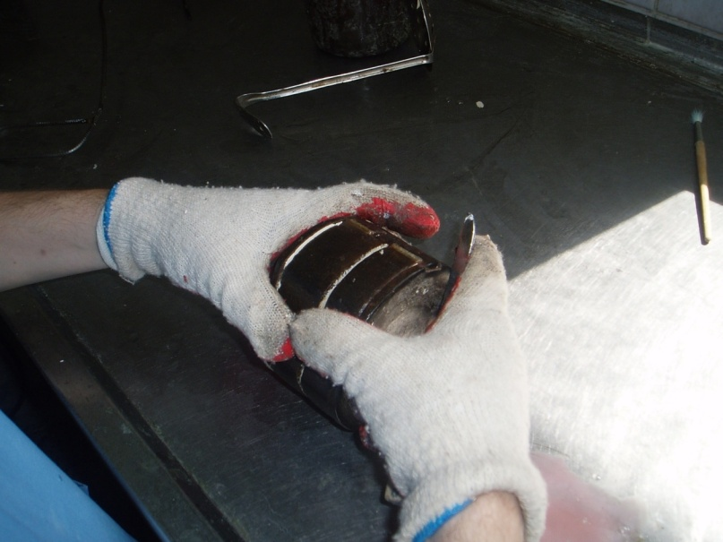
Evaporation of wax, coating with insulating varnish
Далее

Slide 25
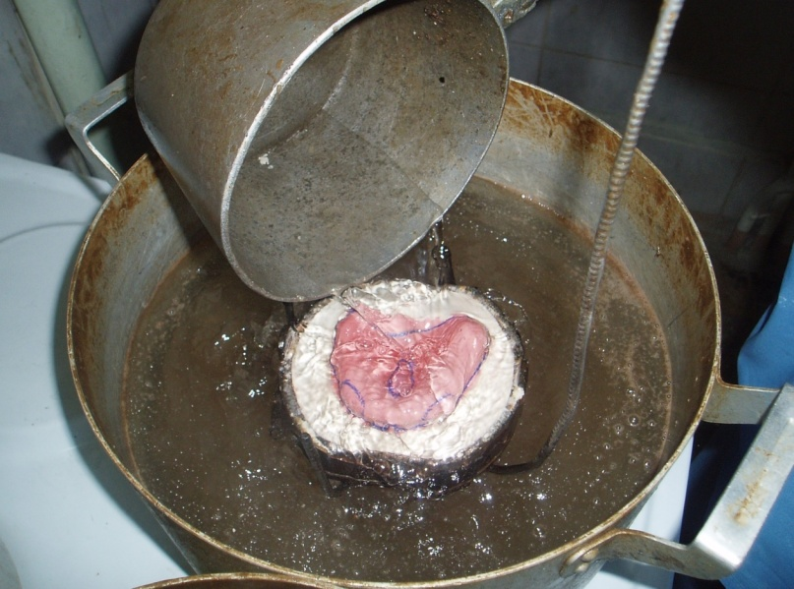
Evaporation of wax, coating with insulating varnish
Далее

Slide 26
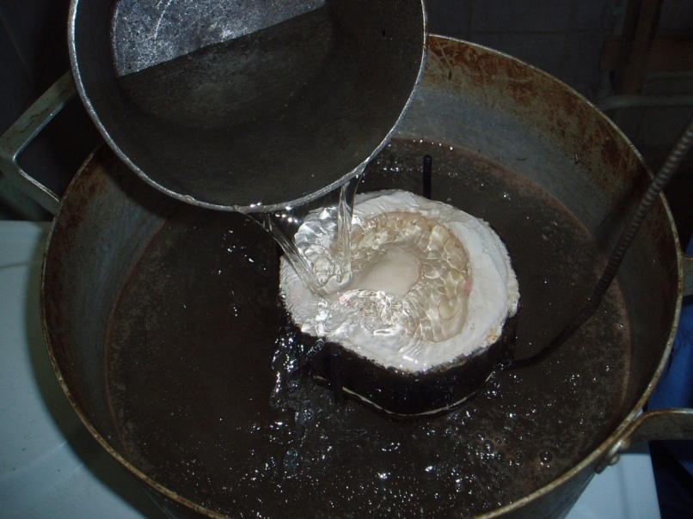
Evaporation of wax, coating with insulating varnish
Далее

Slide 27
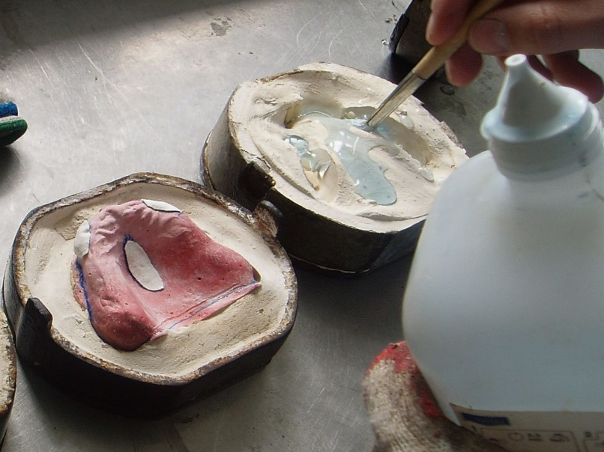
Evaporation of wax, coating with insulating varnish
Далее

Slide 28
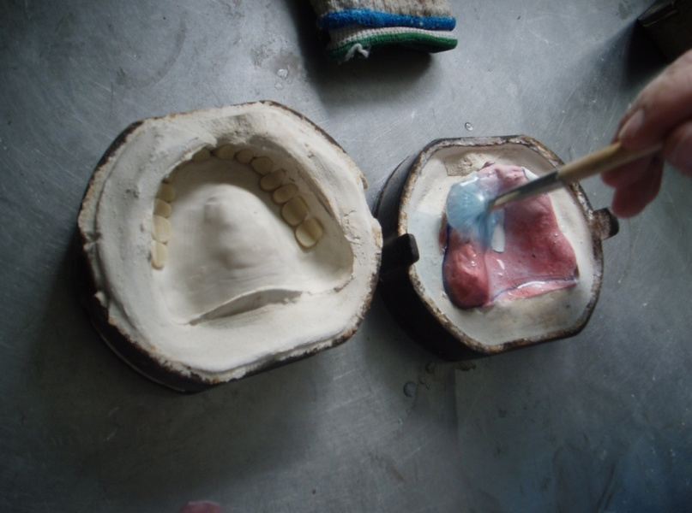
Evaporation of wax, coating with insulating varnish
Далее

Slide 29
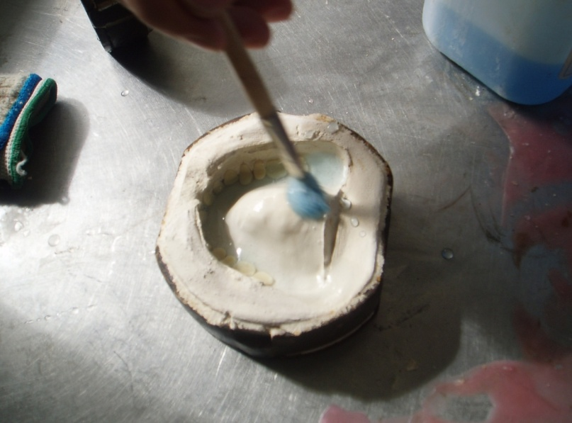
Evaporation of wax, coating with insulating varnish
Далее

Slide 30
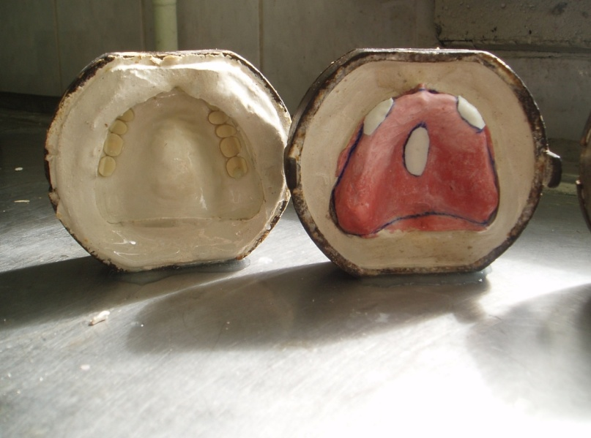
Evaporation of wax, coating with insulating varnish
Следующий этап

Slide 31
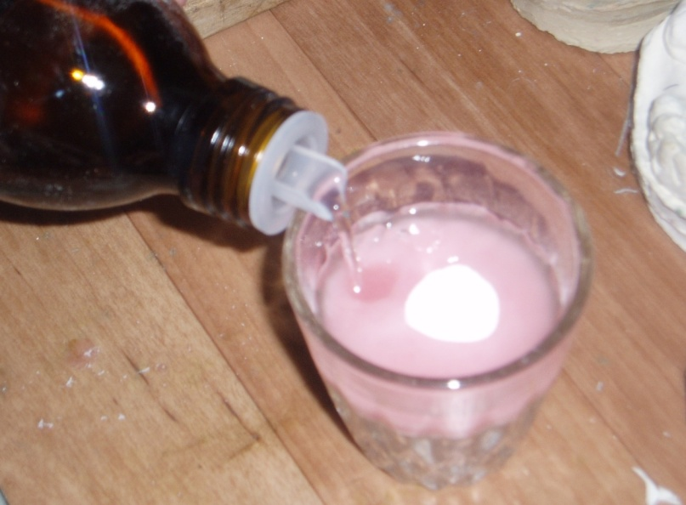
Plastic dough packaging, plastic polymerization
Далее

Slide 32
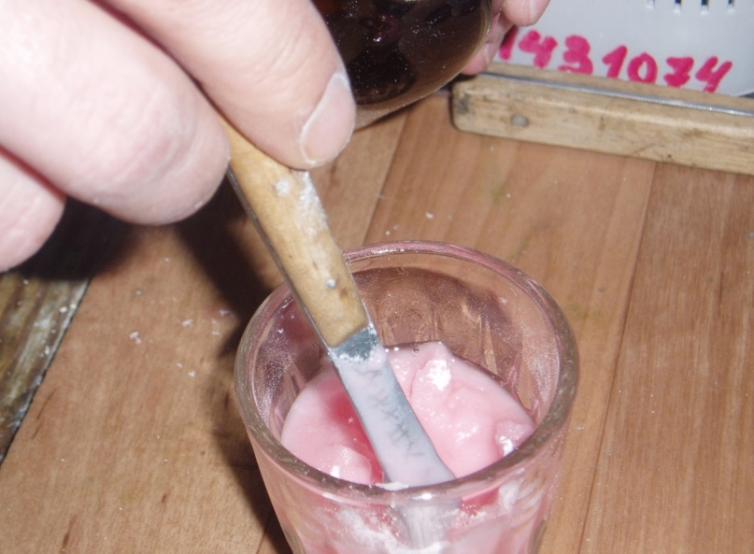
Plastic dough packaging, plastic polymerization
Далее

Slide 33
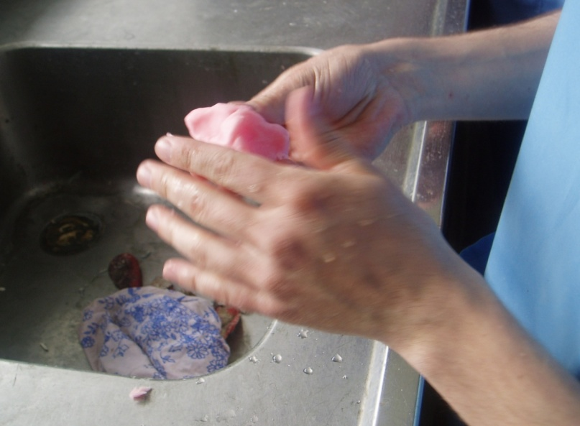
Plastic dough packaging, plastic polymerization
Далее

Slide 34
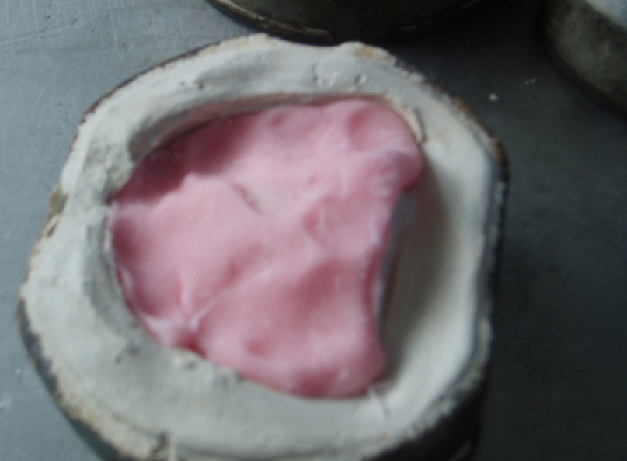
Паковка пластмассового теста, полимеризация пластмассы
Далее

Slide 35
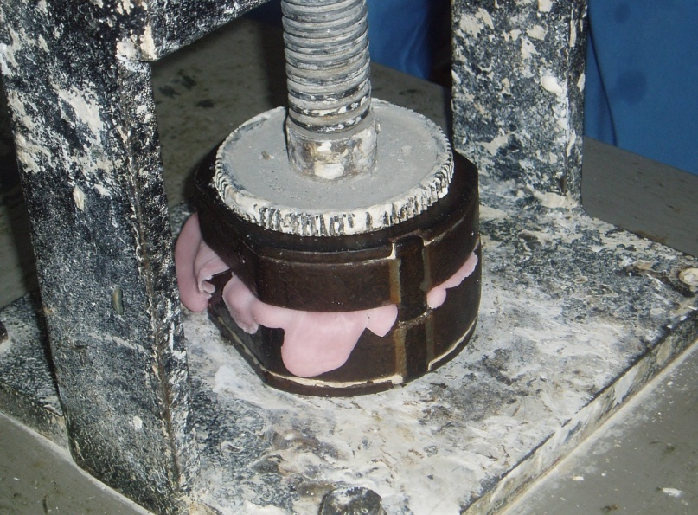
Plastic dough packaging, plastic polymerization
Далее

Slide 36
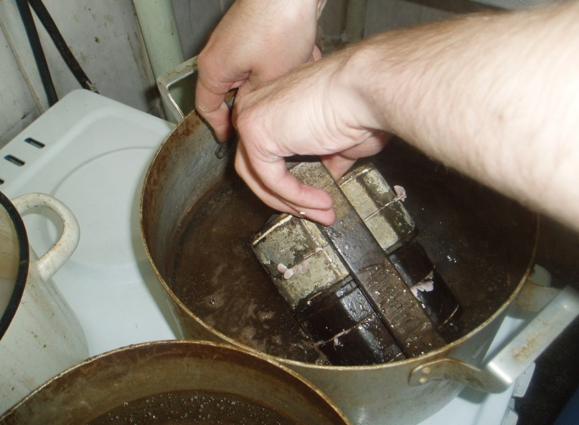
Plastic dough packaging, plastic polymerization
Следующий этап

Slide 37
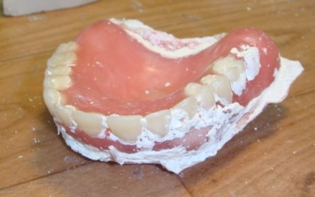
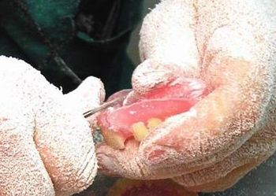
Processing of the prosthesis
Следующий этап

Slide 38
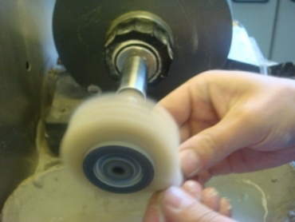
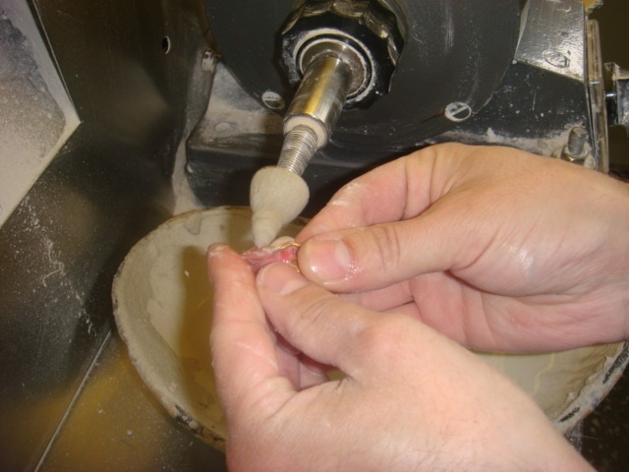
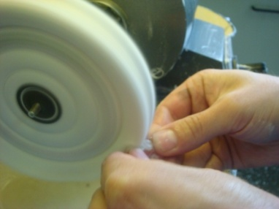
Grinding and polishing of the prosthesis

